Slide 1
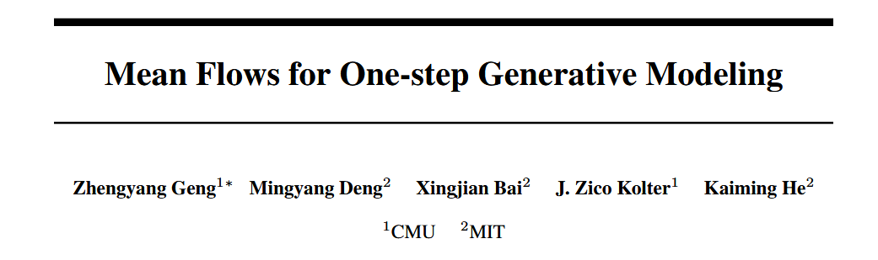
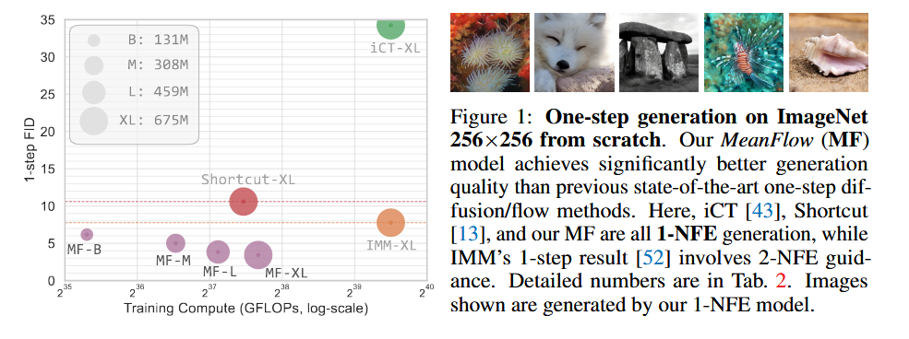
这篇文章介绍了一种名为MeanFlow的新型生成模型框架，旨在通过单步生成过程高效地将先验分布转换为数据分布。
文章的核心创新在于引入了平均速度的概念，这一概念的引入使得模型能够通过单次函数评估完成从先验分布到数据分布的转换，显著提高了生成效率。
Notes:
lradj（学习率调整策略）
individual 控制模型是否对输入数据的每一个变量或通道 使用独立的线性层。

Slide 2
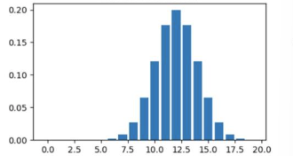
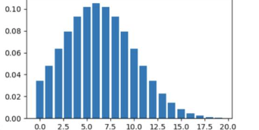

流匹配
流参考了物理里的概率流
在生成式模型中，我们的目的是为了研究如何将一个简单概率分布变成复杂概率分布，而概率流模型刚好符合需求
概率路径：概率分布如何随时加变化，知道了概率路径，也就知道了任意时刻的概率密度
流映射：Flow Matching中经常简称的flow，全名为flow map。描述了单个粒子（数据点）如何随时间 t 从起点移动到终点，即描述粒子每个时刻的位置。
输出
x在在某个时间t的分布：
流映射定义了从x0到x1的连续轨迹
流映射决定了概率路径，流映射生成的随机变量的分布恰好等于概率路径所定义的分布
Notes:
lradj（学习率调整策略）
individual 控制模型是否对输入数据的每一个变量或通道 使用独立的线性层。

Slide 3


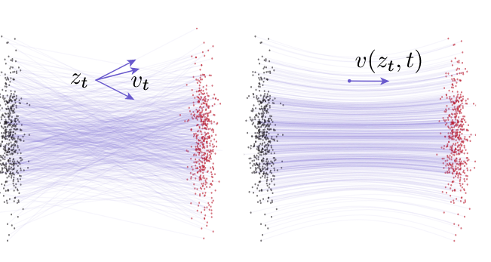


ODE方程
直接测量（FM）‍：在城市上空，同时观测所有街道上每辆车的速度和方向，这几乎不可能。
间接测量（CFM）‍：改为雇佣许多代理人，每人只负责跟踪一辆车，记录其行驶路径（条件流）。然后，将所有代理人记录的数据汇总起来，就能准确地推断出整个城市的交通流模式（边际流）。
流映射(flow map)，它决定了单个粒子在每个时刻的位置（即决定了粒子在流里面的运动轨迹）
速度场，每个粒子都存在一个速度场
Flow Matching论文的思想：希望去学习到这个粒子的速度场𝑣，进而可以通过速度场来改变原始分布。
目标函数如下，但是但是速度场v(zt，t)和pt未知
作者用条件速度场代替边际速度场，
条件概率路径代替边际概率路径
因为条件场可以用插值计算，而边际流是平均分布是整体的演化情况
条件流 边际流
Notes:
lradj（学习率调整策略）
individual 控制模型是否对输入数据的每一个变量或通道 使用独立的线性层。

Slide 4
构造条件概率路径
Optimal Transport (OT)路径：这个路径形式简单，均值和方差的函数在二维平面上看就是连接起点和终点的一条直线
之后的条件速度场vt即可根据ode方程结合假设的路径得到
训练过程：
获取起点样本，终点样本
利用flow map构造中间状态点
中间状态点输入模型，得到预测速度场输出
用构造的路径计算目标速度场
用两个速度场计算方差损失，反向传播优化参数
Notes:
lradj（学习率调整策略）
individual 控制模型是否对输入数据的每一个变量或通道 使用独立的线性层。

Slide 5
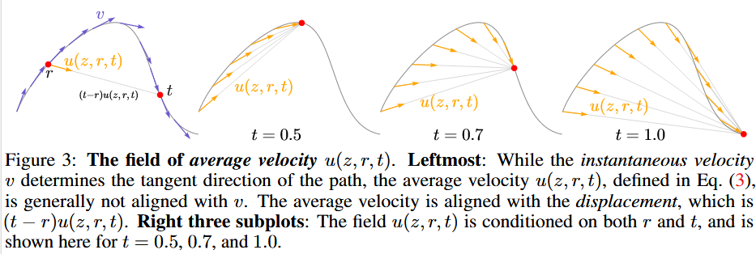

MeanFlow
核心思想是引入一个新的场来表示平均速度，而在Flow Matching中建模的速度表示瞬时速度。
平均速度：作者将平均速度定义为两个时间步长 t 和 r 之间的位移（通过积分获得）除以时间间隔。形式上，平均速度 u 定义为
MeanFlow 的核心洞察在于，他们发现可以通过对平均速度的定义式进行巧妙的数学操作，得到一个不含积分的、连接平均速度 u 和瞬时速度 v 的关系式。
Notes:
lradj（学习率调整策略）
individual 控制模型是否对输入数据的每一个变量或通道 使用独立的线性层。

Slide 6










MeanFlow恒等式
z随时间沿着v变化，r与t是两个独立时间点
1
代入
得到
2
等式左边
等式右边
提供了一个不含积分的、可以用来构建训练目标的形式：等式的右侧。
Notes:
lradj（学习率调整策略）
individual 控制模型是否对输入数据的每一个变量或通道 使用独立的线性层。

Slide 7





训练
我们可以训练参数来匹配这个速度目标
du/dt里真实u未知，meanflow采用自举策略，我们用网络自身的导数 𝑑𝑢𝜃/ 𝑑𝑡 来代替真实的 𝑑𝑢/ 𝑑𝑡。
训练的目标场 :
v(zt,t)为条件瞬时速度，在训练时，构造了路径，由t可以得到条件速度
计算时间导数
用条件速度vt来近似真实的v(zt,t)
损失函数
sg为停止梯度操作，它告诉计算图，在计算损失关于网络参数的梯度时，把sg包围的部分视为常数
训练完成之后，知道起点和时间，模型提供平均速度，就能得到目的样本
Notes:
lradj（学习率调整策略）
individual 控制模型是否对输入数据的每一个变量或通道 使用独立的线性层。

Slide 8


MeanFlow结合CFG
分类器无关引导（Classifier-Free Guidance, CFG）是提高类别条件生成质量的常用技术。它通过结合有条件模型输出和无条件模型输出来增强类别信息。
在扩散模型中，由于同时计算条件生成和无条件生成，网络需要执行两次前向传播，从而导致每次采样所需的 NFE 数量翻倍。
MeanFlow 的一个亮点在于，它能在训练阶段就将 CFG 的效果融入到模型中，使得采样时仍然是 1-NFE。
速度场中，CFG 是通过线性组合瞬时速度场实现的，那就直接预测vcfg
Notes:
lradj（学习率调整策略）
individual 控制模型是否对输入数据的每一个变量或通道 使用独立的线性层。

Slide 9
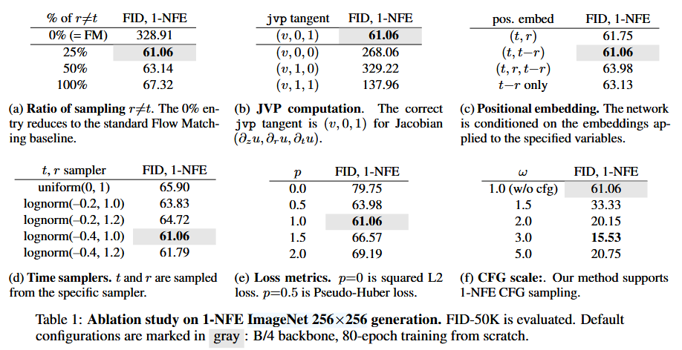
实验
展示了作者在ImageNet 256×256数据集上进行的消融研究结果，主要关注单步生成（1-NFE）的性能，使用Fréchet Inception Distance（FID）作为评估指标。
消融研究验证了MeanFlow模型中各个组件的有效性，并展示了如何通过调整不同的参数来优化模型性能。
Notes:
lradj（学习率调整策略）
individual 控制模型是否对输入数据的每一个变量或通道 使用独立的线性层。

Slide 10
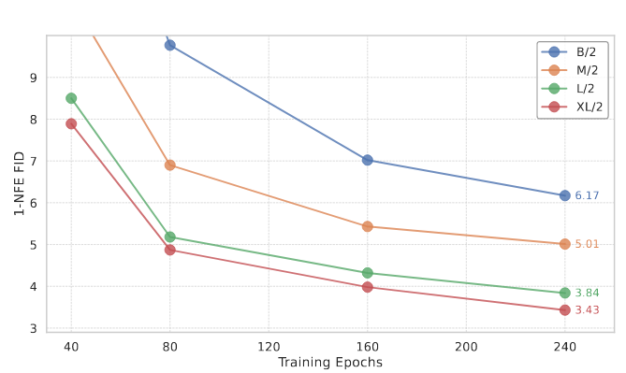
可扩展性
ImageNet 256×256上MeanFlow模型的可扩展性。1-NFE生成FID被报道。所有模型都是从头开始训练的。在保持1-NFE采样行为的同时应用CFG。方法在模型大小方面表现出很好的可扩展性。
Notes:
lradj（学习率调整策略）
individual 控制模型是否对输入数据的每一个变量或通道 使用独立的线性层。

Slide 11
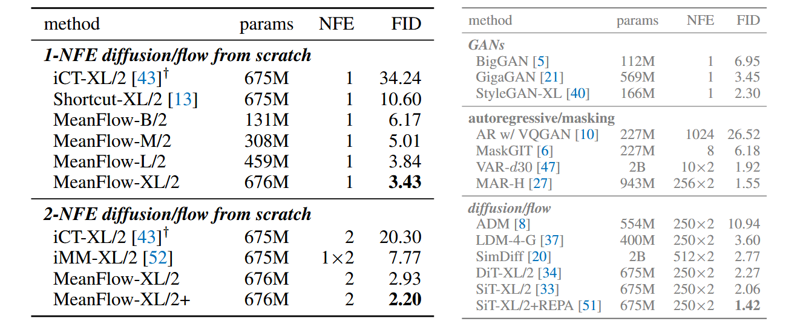
模型性能
比较了在ImageNet 256×256数据集上不同生成模型的性能，主要使用Fréchet Inception Distance（FID）作为评估指标。 表2展示了MeanFlow模型在单步和少步生成任务中的竞争力，特别是在1-NFE生成上取得了最先进的性能
Notes:
lradj（学习率调整策略）
individual 控制模型是否对输入数据的每一个变量或通道 使用独立的线性层。

Slide 12
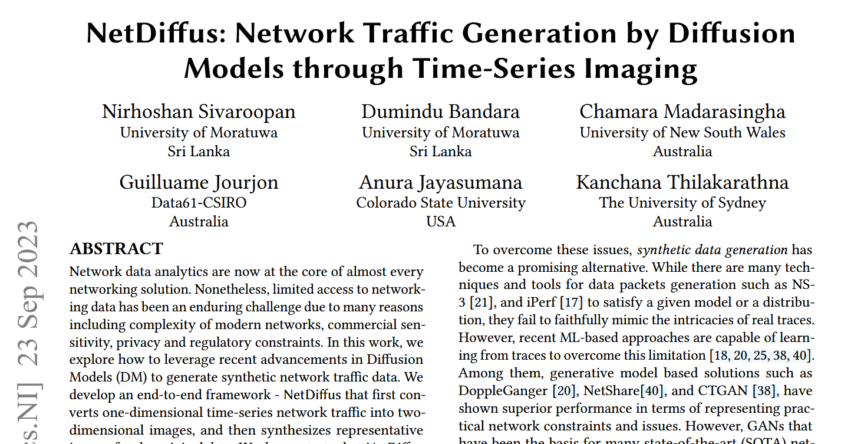
流量生成
提出NetDiffus，一个基于扩散模型(DM)的网络流量生成工具。
它将时间序列网络流量数据转换为称为Grammian Angular Summation Field (GASF)的特定图像格式。
在解决与合成网络流量生成相关的多个挑战以实现更高的数据保真度的同时，还展示了GASF格式的合成数据在各种下游ML任务中的有效性，以提高其分类性能。此外，NetDiffus的性能超过了基于SOTA GAN的方法和1D DM。
数据集采用cicids2017、vpnnovpn、CTU13、unswnb15等csv分类数据集
GASF把csv转图像（单变量但是给的数据集是多变量的） -> meanflow/netdiffus/GAN生成能力对比 ->下游任务
（csv文件每一行一条流，84个特征，一个标签。cicids2017按时间取样，按时间顺序选64行相同标签，每一个特征用gaf生成一个通道的64*64二维图像，84个特征通道堆叠保存为.npy文件，类似于图像的rgb的三通道再输入meanflow训练）
Notes:
lradj（学习率调整策略）
individual 控制模型是否对输入数据的每一个变量或通道 使用独立的线性层。

Slide 13
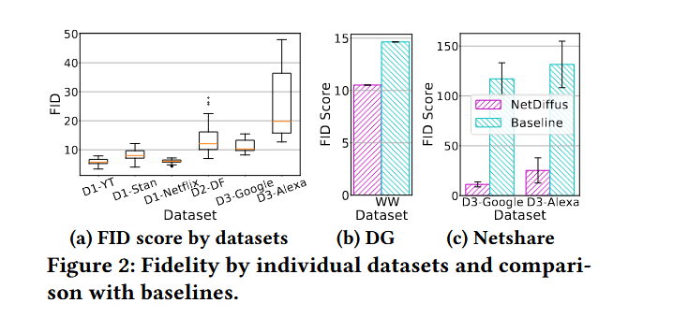
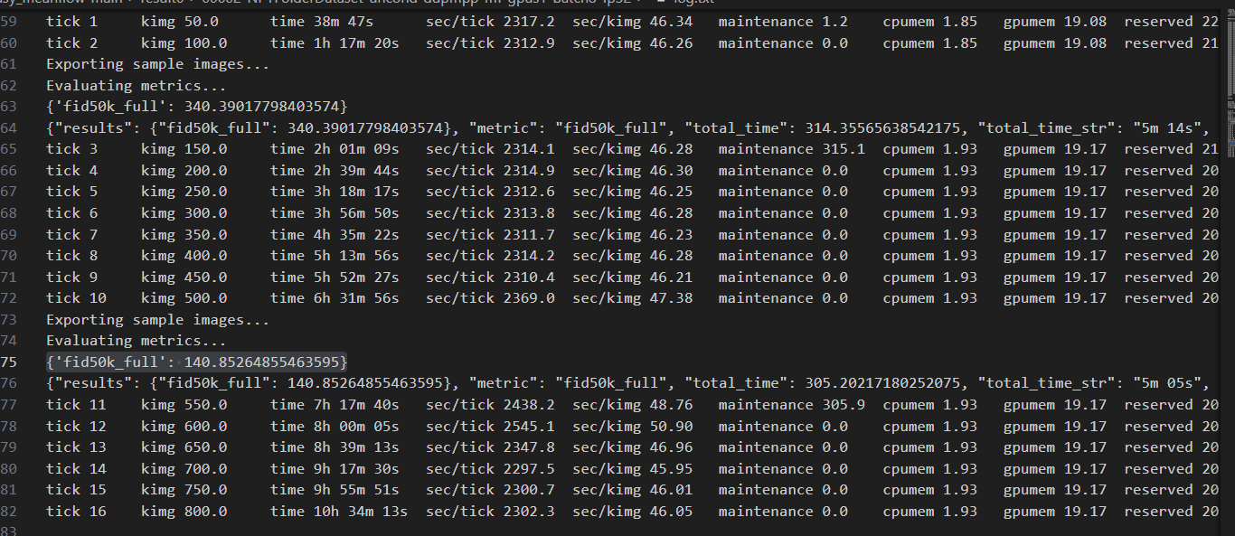
Notes:
lradj（学习率调整策略）
individual 控制模型是否对输入数据的每一个变量或通道 使用独立的线性层。

Slide 14
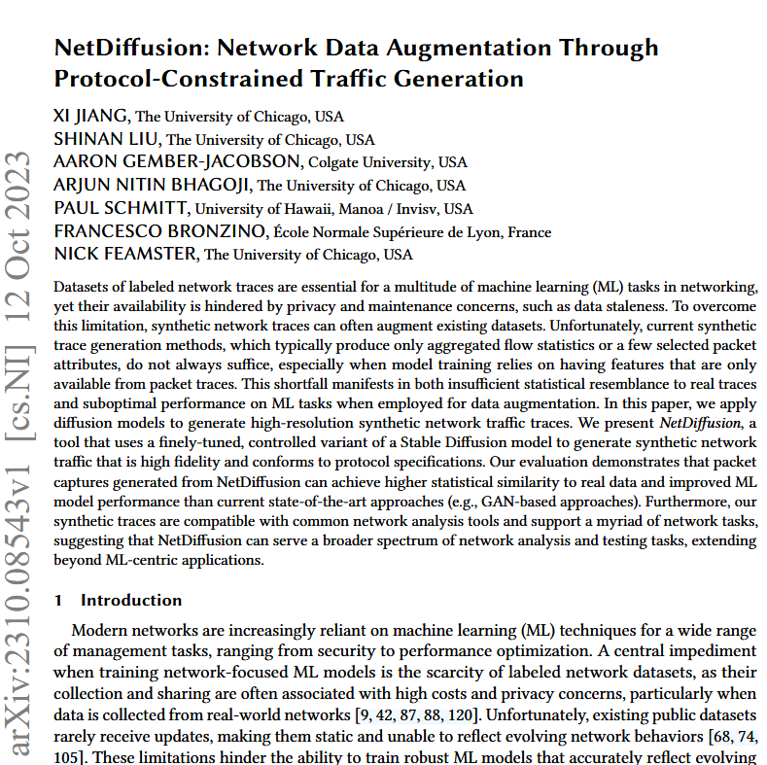
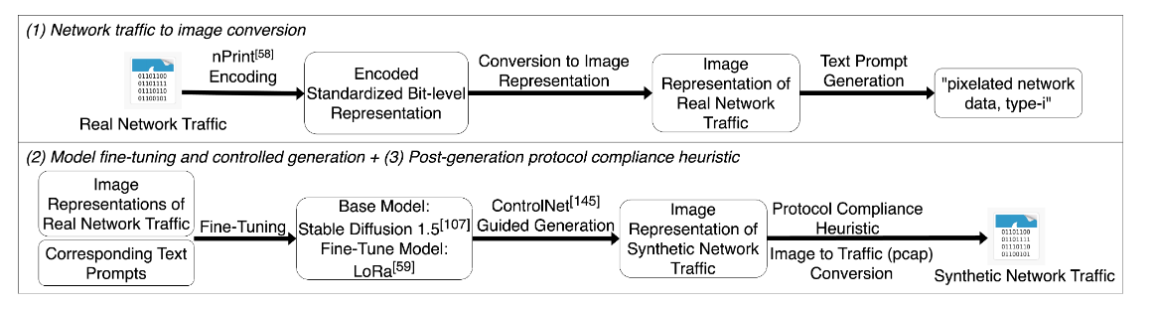
将 pcap 文件中的原始网络流量按 1024 个包/组 切割，通过 nPrint 编码为标准化比特矩阵（1024×1088），再转换为 三色图像（绿=1/红=0/灰=-1）
从文本提示到合成流量图像，基于 Stable Diffusion，通过 LoRA 微调 使其理解“网络流量图像”的特征
ControlNet 的作用：强制模型在“TCP 目的端口”对应的图像列
协议合规性检查与修正：比如序列号和字段长度校正
NetShare
Notes:
lradj（学习率调整策略）
individual 控制模型是否对输入数据的每一个变量或通道 使用独立的线性层。

